Slide 1
আজকের ক্লাসে সবাইকে স্বাগতম

Slide 2
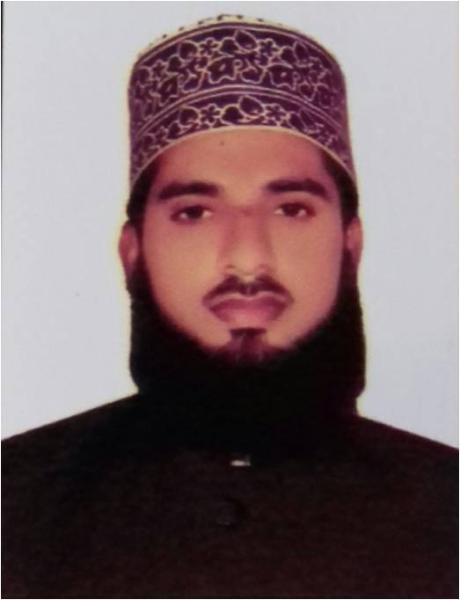
পরিচিতি
মুহাম্মদ মোজ্জাম্মেল হক মারূফ
প্রভাষক(আরবি),বেঙ্গুরা সিনিয়র মাদরাসা
বোয়ালখালী, চট্টগ্রাম।
মোবাইল নং ০১৮১৮৬২৬৭৩৫
E-mail- m.marufctg@gmail.com

Slide 3
বিষয়–আকাইদ ও ফিকহ
শ্রেণি – দাখিল সপ্তম
সাধারণ পাঠ – আল ফিকহ
অধ্যায় – ৫ম
পাঠ – ১ম
সময় – ৪০ মিনিট
তারিখ – ১৯/০৮/২০২০খ্রি,

Slide 4
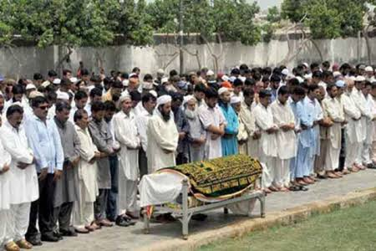
প্রিয় শিক্ষার্থীরা ছবিতে কী দেখতে পাচ্ছ?
পাশের ভিডিওটি দেখ

Slide 5
صلاة الجنازة

Slide 6
শিখন ফল
এই পাঠ শেষে তোমরা.......
১। জানাজার শাব্দিক ও পারিভাষিক অর্থ বলতে পারবে।
২। জানাজার নামাযের ফরজ, ওয়াজিব ও সুন্নাত সমূহ
বলতে পারবে।
৩। জানাজার নামায আদায়ের নিয়ম বলতে পারবে।

Slide 7
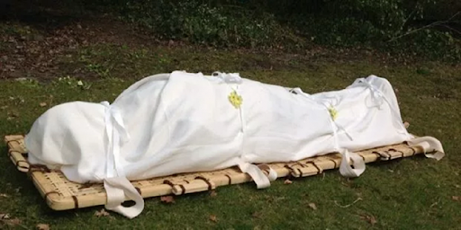
জানাজা সালাতের পরিচয়
জানাজা (الجنازة ) শব্দের অর্থ- লাশ বা মৃতদেহ

Slide 8
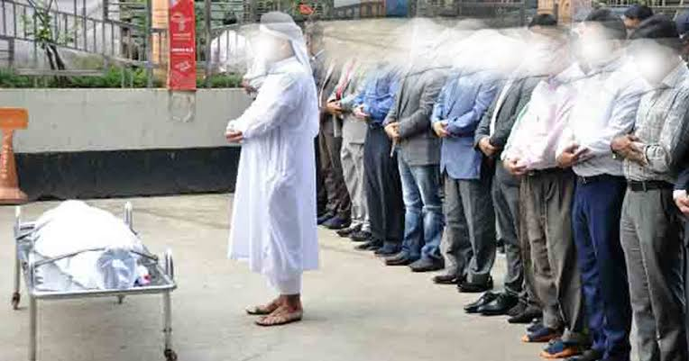
صلاة الجنازة বা জানাজার সালাত অর্থ হলো - মৃত ব্যক্তির জন্য বিশেষ প্রকারের সালাত।

Slide 9
একক কাজ
صلاة الجنارةকাকে বলে?

Slide 10
صلاة الجنازة এর বিধান
ফরজে কেফায়া
فرض كفاية

Slide 11
صلاة الجنازة এর ফরজ
২টি
চার বার তাকবির তথা আল্লাহু আকবর (ألله أكبر) বলা।
দাঁড়িয়ে সালাত আদায় করা

Slide 12
صلاة الجنازة এর ওয়াজিব
১টি
চতুর্থ তাকবির বলার পর
সালাম ফিরানো

Slide 13
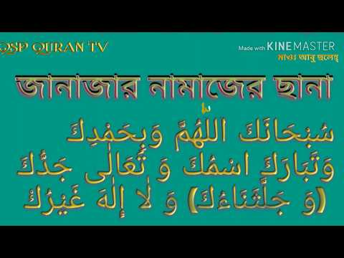
صلاة الجنازة এর সুন্নাত
৩টি
1
১ম তাকবিরের পর সানা পড়া।

Slide 14
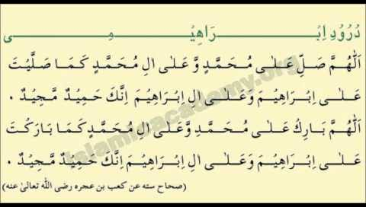
صلاة الجنازة এর সুন্নাত
2
২য় তাকবিরের পর দরূদ পড়া।

Slide 15
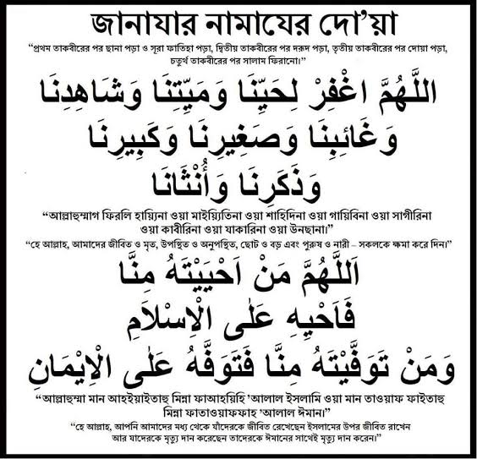
صلاة الجنازة এর সুন্নাত
3
৩য় তাকবিরের দোয়া পড়া।

Slide 16
মুর্দা যদি নাবালেগ শিশু হয় তবে ৩য় তাকবিরের পর নিচের দোয়াটি পড়বে
লাশ যদি নাবালেগ মেয়ে হয় তবে দোয়া
اللهم اجعلها لنا فرطا و اجعلها لنا أجرا و زخرا واجعلها لنا شافعة و مشفعة

Slide 17
জোড়ায় কাজ
জানাজার নামাযের ফরজ ও সুন্নাতগুলো পরস্পর আলোচনা করে খাতায় লেখ।

Slide 18
সলাতুল জানাজা
লাশ সামনে নিয়ে কেবলামুখী হয়ে দাঁড়াবে
নিয়্যত করা
১ম তাকবির, সানা পড়া
২য় তাকবির, দরূদ পড়া
৩য় তাকবির, দোয়া পড়া
৪র্থ তাকবির, সালাম ফিরানো

Slide 19
দলীয় কাজ
একজন ইমাম হয়ে অন্য শিক্ষার্থীরা মুক্তাদি হয়ে জানাজার নামাজ আদায়ের নিয়ম বাস্তবে করে দেখাও।

Slide 20
চল প্রিয় শিক্ষার্থীরা সালাতুল জানাজা আদায়ের নিয়ম এবার প্র্যাক্টিকাললি দেখি

Slide 21
মূল্যায়ন
সালাতুল জানাজা কাকে বলে?
জানাজার নামাযে কী কী কাজ সুন্নাত?
জানাজার নামাজে করণীয় কাজগুলো
ধারাবাহিকভাবে বর্ণনা কর।

Slide 22
বাড়ির কাজ
জানাজার মাঠে খাটিয়ায় রাখা লাশটি দেখে আমরা জীবনের কী শিক্ষা পাই সংক্ষেপে লেখ।

Slide 23
সবাইকে অনেক অনেক ধন্যবাদ
مع السلام إلى اللقاء

